Slide 1


مادة اساسيات الحاسوب
المحاضرة الرابعة
الــفــايــروســات
سارة حاكم فنيخ
hekemsara@gmail.com
2024-2025

Slide 2
وصف المحاضرة
الشرح | العنوان
المستقبل | الجامعة :
الآداب والعلوم الانسانية | الكلية :
الاعلام | القسم العلمي :
اساسيات الحاسوب | اسم المقرر
طلبة المرحلة الاولى / بكالوريوس | الفئة المستهدفة :
الكمبيوتر – الوسائل التقليدية – العروض التقديمية QR Code - مواقع ومنصات تعليمية اخرى | الوسائل والتقنيات المستخدمة :
2024-2025 | العام الدراسي

Slide 3
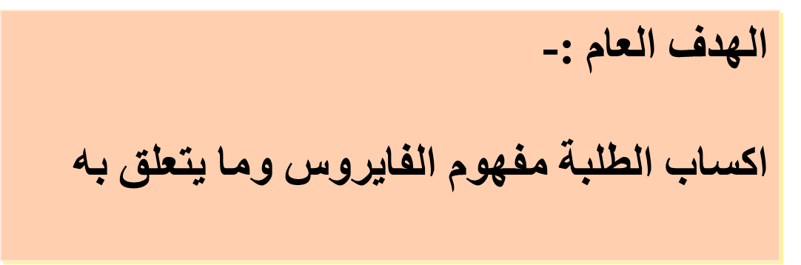
الاهداف السلوكية :-
في نهاية هذه المحاضرة يكون الطالب قادر على ان :-
1- يعرف الفايروسات
2- يوضح خصائص الفايروسات
3- يعدد طرق انتشارها

Slide 4
محاور المحاضرة
اولا :- المقدمة
ثانياً :- تعريف الفايروس
ثالثا :- تسمية الفايروس
رابعا :- خصائص الفايروسات
خامسا :- طرق انتقال الفايروسات
سادسا :- الخلاصة
سابعا :- المصادر

Slide 5

ماذا يعني لك هذا الشكل ؟؟

Slide 6

مقدمة
يرجع تاريخ ظهور الفيروسات إلى فترة الثمانينات من القرن الماضي
وقد تطورت وزادت أعدادها يوماً بعد يوم منذ نهاية فترة التسعينات إلى وقتنا هذا حتى وصلت إلى مئات الآلاف، ويتم استخدام الفيروسات بكثرة في أوقات الحروب كسلاح يتم من خلاله تخريب أجهزة الحاسب الآلي للعدو.
وقد شهد عام 1970 إنشاء أول برنامج لفيروسات الحاسب بأسم ( الزاحف )

Slide 7
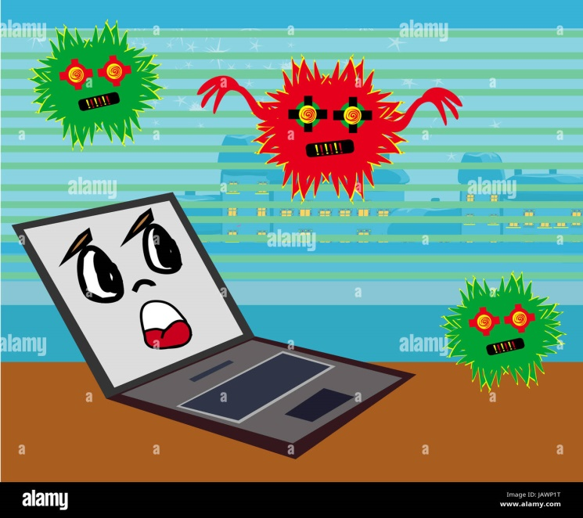
هو برنامج خارجي صنع عمداً بغرض تغيير خصائص الملفات التي يصيبها لتقوم بتنفيذ بعض الأوامر إما بالإزالة أو التعديل أو التخريب و ما شابهها من عمليات.
فايروس الحاسوب

Slide 8
نشاط جماعي ...
لماذا سميت الفايروسات
بهذا الاسم ؟؟

Slide 9
سمي الفايروس (Virus) بهذا الاسم لأنها تشبه تلك الكائنات الحية المتطفلة في صفتين رئيسيتين:
1. الفيروسات دائماً تتستر خلف ملف آخر، ولكنها تأخذ زمام السيطرة على البرنامج المصاب. بحيث أنه حين يتم تشغيل البرنامج المصاب، يتم تشغيل الفيروس أيضا.
2. تتواجد الفيروسات في مكان أساسي في الحاسب كالذاكرة مثلا وتصيب أي ملف يشغل في أثناء وجودها بالذاكرة مما يزيد عدد الملفات المصابة كلما طال وقت اكتشاف الفيروس.

Slide 10

يمكنك مشاهدة الفيديو عن طريق الرابط المرفق لمعرفة معلومات اكثر حول تسمية الفايروسات بهذا الأسم
https://2u.pw/cMOvKyM1

Slide 11
خصائص الفايروسات
برنامج قادر على التناسخ والانتشار.-1
Host 2- الفايروس يربط نفسه ببرنامج أخر يسمى الحاضن
لا يمكن أن تنشأ الفيروسات من ذاتها. -3
4- يمكن أن تنتقل من حاسوب مصاب لآخر سليم.
-5 يمكن للفيروسات التخفي في عدّة ملفات

Slide 12
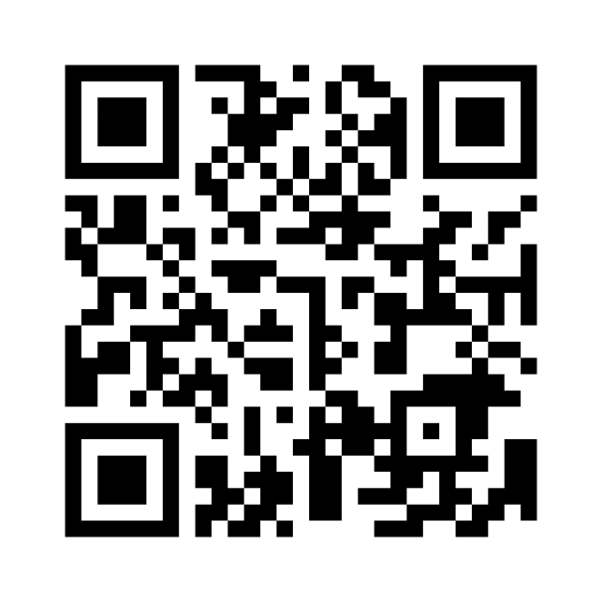

نـشـاط فـردي 1
هل سبق وتعرض جهاز الحاسوب
الخاص بك الى فايروس ؟ شاركنا رأيك

Slide 13

طرق انتقال الفايروسات
أهم طرق الانتقال الآن هي الشبكة العنكبوتية (الإنترنت)، حيث تكون وسيلة سهلة لانتقال الفيروسات من جهاز لآخر ما لم تستخدم أنظمة الحماية مثل الجدران النارية وبرامج الحماية من الفيروسات.
يأتي ثانياً وسائط التخزين مثل ذواكر الفلاش والأقراص الضوئية والمرنة سابقا ويأتي أيضا ضمن رسائل البريد الإلكتروني وأيضا تنتقل الفيروسات إلى نظامك عند استلامه ملفات سواء كانت الملفات مخزنة على (أقراص مرنة أو أقراص مضغوطة) من مصادر غير موثوقة

Slide 14

الوقاية من الفايروسات
1- عن طريق تركيب برامج مكافحة الفايروسات والتأكد من فعالية البرامج هذه وتحديثها بشكل مستمر حتى تكوزن فعالة بشكل مستمر مع ماسيتجد من فايروسات اخرى
2-الاحتفاظ بنسخ احتياطية من الملفات والبرامج الموجودة على الحاسبة
3-اجراء الفحص على البرامج المحملة من شبكة الانترنيت قبل فتحها
4- عدم تشغيل اي برنامج او ملف لا نعرفه او لا نعرف مصدره وعدم فتح رسائل البريد الالكتروني الغير موثوقة المصدر
5- الحذر من رسائل البريد الالكتروني الغير معروفة المصدر

Slide 15

الخلاصة
1- عرف فايروس الحاسوب ؟
2- عدد خصائص الفايروسات ؟
3- بين طرق انتقال الفايروسات ؟

Slide 16
اعراض اصابة الجهاز بالفايروسات
1- تكرار رسائل الخطأ في اكثر من برنامج
2-ظهور رسائل تعذر الحفظ في اكثر من برنامج لعدم كفاية المساحه
3-تكرار اختفاء بعض الملفات التنفيذية
4-حدوث بطء في بدء التشغيل نظم التشغيل او تنفيذ بعض التطبيقات
5-رفض بعض التطبيقات للتنفيذ

Slide 17
المصادر
كتاب فايروسات الحاسوب باللغة العربية
محاضرة في الفايروسات للدكتور عبد الحميد مراكشي
https://me.kaspersky.com/resource-center/threats/a-brief-history-of-computer-viruses-and-what-the-future-holds
https://www.slideshare.net/slideshow/ss-74998676/74998676

Slide 18


